Slide 1
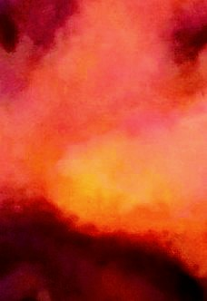
ZENTZUA ETA SENTSUA EXPOSICIÓN COLECTIVA /ERAKUSKETA KOLEKTIBOA

Slide 2
ZENTZUA ETA SENTSUA Erakusketa kolektiboa
Urriak 13tik 28ra
Mikel Arce
María Jesús Cueto
Joseba Eskubi
Ángel Garraza
Arantza Gaztañaga
Susana Jodra
Veva Linaza
Bego Vicario
Zentzua eta Sentsua, UPV/EHU-ko 8 artista eta ikerlari biltzen dituen erakusketa da. Artelanen eskuragarritasunean oniarritzen da, batez ere, bastertze arriskuan dauden taldeetan itsuak, gorrak eta umeak esate baterako. Horretarako, artista hauek zentzumenetan oinarrituta estimulu desberdinen bitarteko obrak sustatu nahi dituzte.
Hausnarketa sakon bat eginez, erakusketa interdiziplinar honetan agerian jarri izan nahi dira kolektibo hauek. Umeei, ezgaitasun bisuala eta auditiboa duten zenbait pertsoneei elkarrizketak egin izan ohi dira eta hauek nolabait beraien iritzi pertsonala eman dute artearekiko eskuragarritasunari buruz.
Erakusketa honetan zehar, artistak euren obrak erakutsiko dituzte gai honen araberako konponbideak topatu nahiean, beraien artelanak eskuragarriak izateko eta museo idearen zeharkako ikuspegiak topatzeko, artelanak estimulu sentsitiboen bitartez pertzibituko dira. Erakusketa honetara sartzen diren bisitariak begiak estaliko dituzte eta kapazak izan beharko dira pauta batzuen bitartez espazio artistikotik gidatzen. Modu berean, gidapen hori 8 artelanetara gidatuko dituzte. Obrak sentitu egin beharko dira baina ikusi barik. Jarraian erakusten dizuegu artelanen detaile txiki batzuk.

Slide 3
ZENTZUA ETA SENTSUA Exposición colectiva
13 al 28 de octubre
Zentzua eta Sentsua (Sentido Sensorial y Sentido lógico) se trata de una exposición colectiva de 8 artistas e investigadores de la UPV/EHU que haciendo hincapié en la accesibilidad para aquellos colectivos en riesgo de exclusión en el mundo del arte como son personas ciegas, sordas y niños, intentan fomentar obras de arte que puedan ser estimuladas a través de los sentidos.
En esta exposición interdisciplinar se ha querido visibilizar a estos colectivos, por lo que ha sido profundamente meditada. Tras diferentes entrevistas a niños, discapacitados visuales y auditivos que han dado sus valoraciones personales acerca de la accesibilidad en el arte.
A lo largo de esta exposición los artistas muestran sus obras, en busca de soluciones para que su propia obra sea accesible intentando dar una visión transversal de la idea de museo, en donde las obras podrán ser percibidas a través de estímulos sensitivos. Cada visitante ira con los ojos tapados y tendrá que ser capaz de guiarse por el espacio artístico a base de pautas, que le guiaran a la vez a 8 piezas artísticas que deberá de sentirse pero sin mirarlas. A continuación os mostramos alguno de los detalles de las obras.
Mikel Arce
María Jesús Cueto
Joseba Eskubi
Ángel Garraza
Arantza Gaztañaga
Susana Jodra
Veva Linaza
Bego Vicario

Slide 4
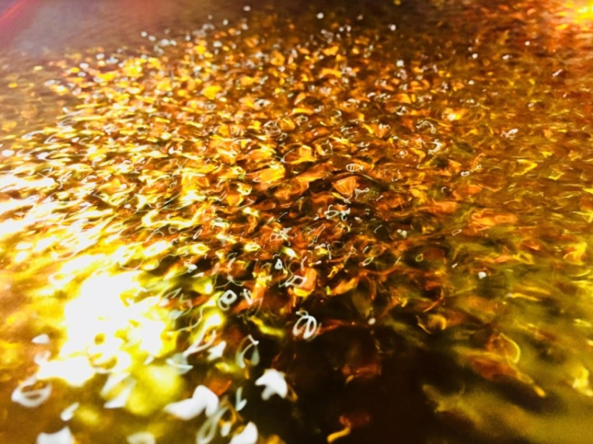
ZENTZUA ETA SENTSUA Exposición colectiva
Mikel Arce
Título
EARTH /LURRA
Medidas
Bandeja de 100 cm lateral x 100 cm lateral x 45cm alto
(en el suelo)
Disciplina
Arte Sonoro
Año
2018
Explicación
Se trata de transducir, es decir cambiar de estado (reinterpretando), parte de la biósfera del entorno del lugar donde se instala, la luz que lo ilumina, el aire que lo rodea y en este caso, para esta exposición únicamente la tierra donde se asienta.
Mediante un sensor de la vibración terrestre (Geófono), su señales, obtenidas mediante un proceso analógico, son convertidas en ondas sonoras y que, mediante un sistema de transductor electrodinámico, hacen vibrar una bandeja metálica tratada y con agua en su interior, sirviendo a modo de monitor (visualizador y difusor sonoro) de la actividad terrestre próxima.
Se concentran así diferentes energías que nos rodean (apreciadas habitualmente desde una sensación normalmente abstracta o localizada como invisible, inaudible, o imperceptible…), que nos ofrecen y convierten el espacio donde se instalan estas tres planchas (en este caso una sola, la que interpreta la actividad geológica-terrestre) , en un lugar para sentirlas, escucharlas y visualizarlas, de una manera alternativa y siempre en sintonía/sincronía con el espacio de su ubicación y en tiempo real.

Slide 5
ZENTZUA ETA SENTSUA Exposición colectiva
María Jesús Cueto
Título
PAISAJE SENSORIAL
Medidas
80cm x 80 cm x 21,5cm
Disciplina
ESCULTURA
Técnica
MIXTA (diversos materiales)
Año
2021
Explicación
Obra conformada por diferentes materiales y formas. Se trata de que el público perciba la composición del objeto a través del tacto o de la experiencia sensorial y pueda activar, si lo desea, el sentido del tacto para sentir, imaginar y describir lo percibido. ¿Qué es? ¿Qué forma o formas imaginas? ¿Cómo es la textura? ¿Qué materiales puedes definir? ¿Qué te evoca o sugiere la percepción táctil? Da un título a esta experiencia y realiza un microrrelato.

Slide 6
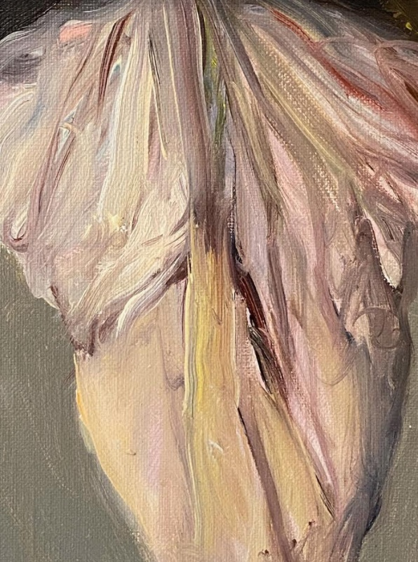
ZENTZUA ETA SENTSUA Exposición colectiva
Joseba Eskubi
Título
Sin titulo
Medidas
41 x 33
Disciplina
Pintura
Técnica
Oleo sobre lienzo
Año
2019
Explicación
Una figura orgánica, blanda.
No sabemos qué es pero ahí está, frente a nosotros.
Parece que está flotando, desde siempre y para siempre.

Slide 7
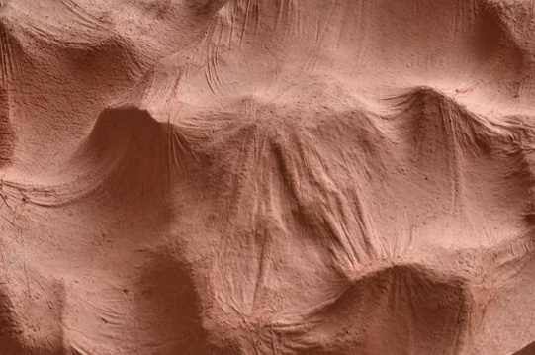
ZENTZUA ETA SENTSUA Exposición colectiva
Ángel Garraza
Título
Bajo el paisaje
Medidas
42 cm. de altura
Disciplina
Escultura
Técnica
Cerámica
Año
2015
Explicación
BAJO EL PAISAJE es una propuesta que poco o nada tiene que ver con el concepto tradicional de representación de la naturaleza. Más bien nos habla de los paisajes emocionales. Aquellos que aforan desde el interior de las cosas y de las personas y donde casi nada es lo que parece.

Slide 8
ZENTZUA ETA SENTSUA Exposición colectiva
Arantza Gaztañaga
Título
Akelarre
Medidas
Variables
Disciplina
Instalación (Esculturas de barro)
Año
2018-2020
Explicación
Un grupo de 3 esculturas de barro forman esta instalación de Akelarre. Recordando a aquellas brujas (sorginak) del pasado vasco que tanto invocaban a la Madre Tierra (Ama Lurra) para hacer magia, esta obra nos adentra en una sinestesia entre lo táctil y lo olfativo. Al tocar esa textura tan peculiar de la tierra que va modificándose por momentos, sentimos la presencia de diferentes olores en las distintas piezas escultóricas.

Slide 9
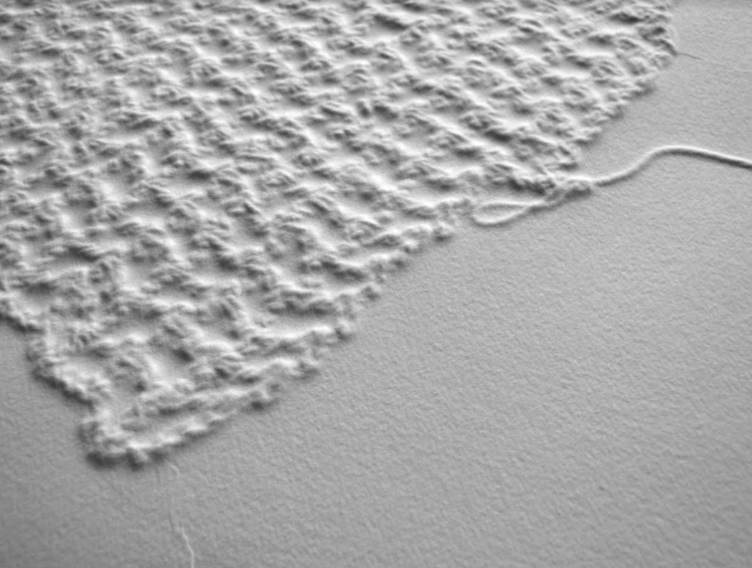
ZENTZUA ETA SENTSUA Exposición colectiva
Susana Jodra
Título
Ukigarri-Hunkigarri
Medidas
Variables según número y
tamaños del papel
(foto cada pale 33x 88 aprox)
Disciplina
Papel Gofrado
Año
2018
Explicación
En 2012 inicié la serie “Ehundurak eratuz Loturak askatuz” en la que relacionaba el tejer y el destejer con las relaciones que establecemos y perdemos a lo largo de nuestra vida, de tal manera que el hilo suelto guarda información a modo de palimpsesto de lo vivido. En esta ocasión queda la huella. Visible y palpable. Al tocarla por el público la huella se irá oscureciendo y mitigando, pasando a un nuevo estado por influencias externas.

Slide 10
ZENTZUA ETA SENTSUA Exposición colectiva
Veva Linaza
Título
ERMUA
Medidas
195x110 cm
Disciplina
Pintura
Tecnica
Oleo sobre papel
Año
2017-2019
Explicación
Dedico parte de mi investigación pictórica al paisaje. Me interesa desplegar en él una mirada horizontal, es decir, un acercamiento al paisaje desde el propio recorrido a pie, subrayando el peso de nuestro cuerpo sobre él. La mirada rompe así con la perspectiva euclidiana, dando paso a la visión topográfica: mirar desde arriba pero arrastrando los pies.

Slide 11
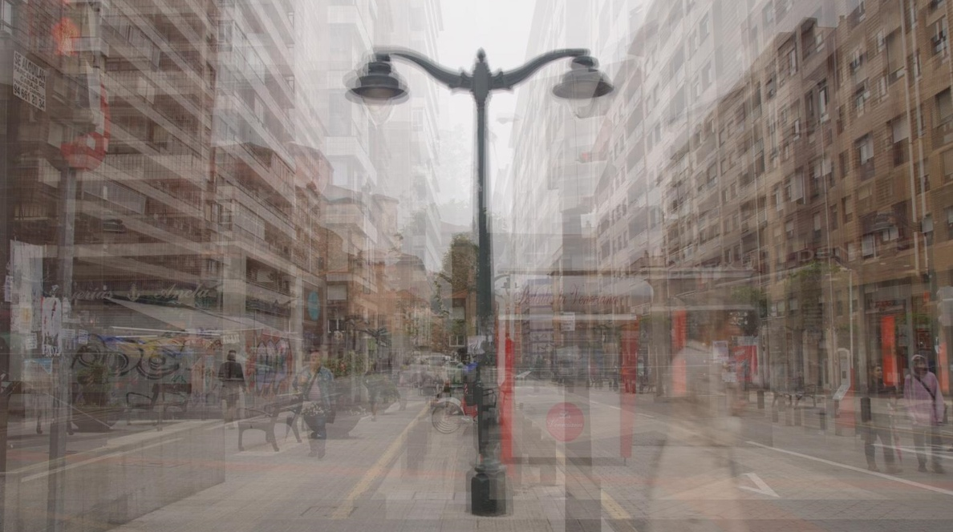
ZENTZUA ETA SENTSUA Exposición colectiva
Bego Vicario
Título
Hirian ibiltzeko jarraibideak
Medidas
Es vídeo, HD 1920X1080
Disciplina
Vídeo
Técnica
Animación
Año
2021
Explicación
Es una mirada onírica sobre la ciudad, que toma como base imágenes de Bilbao editadas de una manera muy particular, de forma que el movimiento que se crea entrelaza los colores y las formas de la misma manera que en la banda sonora se trenza el texto en 7 lenguas.

